Slide 1


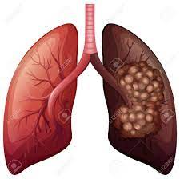
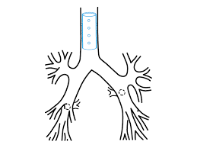
OBSTRUCCIÓN DE LA VÍA AÉREA CENTRAL TRATADA MEDIANTE LA IMPLANTACIÓN DE PRÓTESIS TRAQUEOBRONQUIAL
Cristina Muñoz Corroto¹, Pablo García Lovera¹ , Elena Lesaga López¹, Francisco Navarro Muñoz¹, Marta Dominguez Gómez¹ , María del Sol Arenas de Larriva^{1,2} .
1. UGC-Neumología. H.U. Reina Sofía. Córdoba. 2. Instituto Maimónides de Investigación Biomédica ( IMIBIC ), Córdoba, España.
OBJETIVO
Evaluar el tipo de prótesis traqueobronquial implantada en función de la etiología de la obstrucción de la vía aérea central (OCVA)
Posteriormente comparamos la tasa de éxito medida en supervivencia ( SV )
MATERIAL Y MÉTODOS
ESTUDIO TRANSVERSAL
90 PACIENTES → IMPLANTACIÓN PRÓTESIS TRAQUEOBRONQUIAL (ENERO 2013 – JUNIO 2022)
VARIABLES A ESTUDIO
CLINICAS
BRONCOSCÓPICAS
Sexo, edad
Hábito tabáquico
Antecedentes neumológicos
Etiologia OCVA
Localización estenosis
Tipo estenosis
Prótesis implantada
1. Estudio descriptivo muestra
2. Test no paramétricos

Slide 2
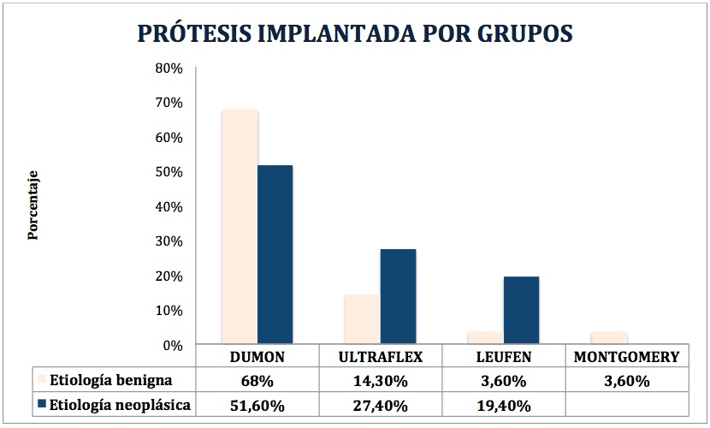
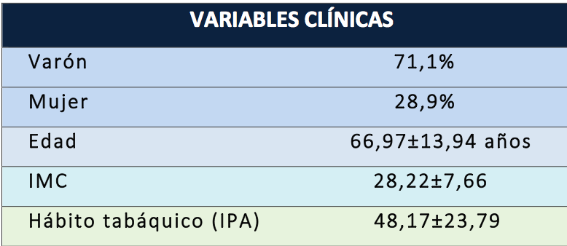
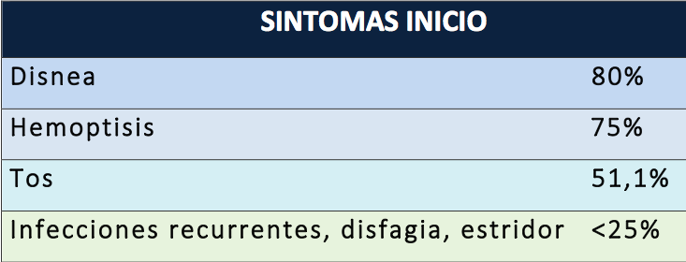
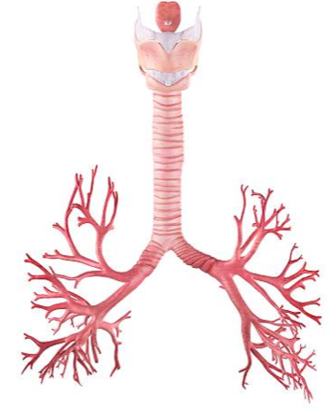

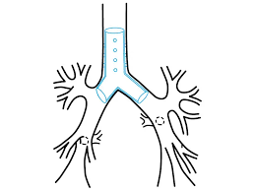


RESULTADOS
Tabla 1. Descriptivo muestra estudio
LOCALIZACIÓN OCVA
SV media tras implantación → 10,26±16,53 meses
Post intubación (55,5%)
Traqueobroncomalacia (50%)
Post traqueotomia (16,6%)
PULMÓN (68,6%)
Esófago (14,1%)
Linfoma (3,10%)
Traquea
Traqueo-Bronquial
BP derecho
BP izquierdo
43,2%
18,9%
23,3%
14,4%
79,8% mejoría clinima inmediata
27,3% complicaciones asociadas
,
14,3% Trasplante pulmonar
No diferencias entre grupos (p=0,102)
CONCLUSIONES
No existe una prótesis ideal
Las prótesis de silicona → stent más utilizado
SV y evolución más favorable grupo 1 vs grupo 2
24 meses
Diferencias significativas (p<0,001)
PRIMERA ELECCIÓN

